Slide 1
Assimilation mesures / modèles des concentrations de polluants

Slide 2
01
CONTEXTE - BESOINS
02
PRINCIPES ASSIMILATION
03
PROPOSITION
04
METHODOLOGIE
05
MISE EN OEUVRE
ANNEXE

Slide 3
01
Contexte – Besoins

Slide 4
Contexte - Besoins
01
Besoin
Fournir aux citoyens une information locale et fiable de concentration des polluants
Attentes
Réconcilier les résultats des modèles et les mesures permanentes/ponctuelles
Prendre en compte les spécificités locales (ex. sources)
Intégrer les futures mesures issues de capteurs externes
Avoir une approche évolutive et disposer d’un algorithme générique
Capitaliser et intégrer toutes les informations existantes (mesures, modèles, inventaires)
Données disponibles
Relevés horaires de différentes stations de mesures
Campagnes de mesures ponctuelles
Caractérisation des sources (ex. routes, bateaux, tunnels)
Modélisations à différentes échelles
Paramètres influents par exemple Vent (temporel, orientation) ou Trafic (densité, horaire)

Slide 5
02
Principes Assimilation

Slide 6
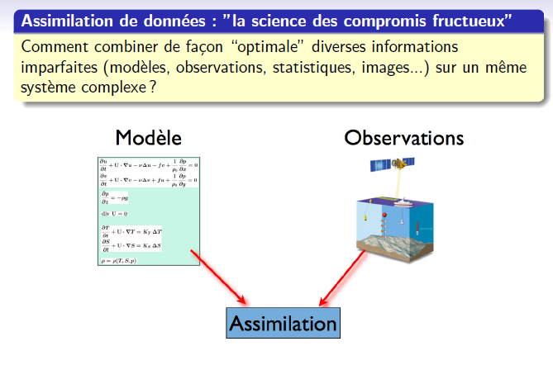
Assimilation
02
Les techniques d’assimilation sont utilisées pour :
Calage de modele : estimation de parametres
Modelisation inverse : estimation de champs de parametres
Analyse de donnees : re-analyse (modele ' interpolateur)
Prevision : estimation de la condition initiale

Slide 7
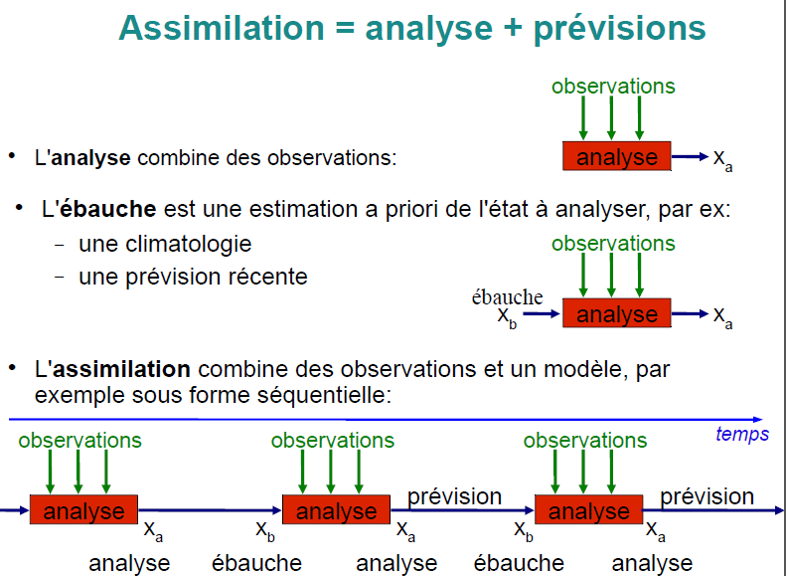
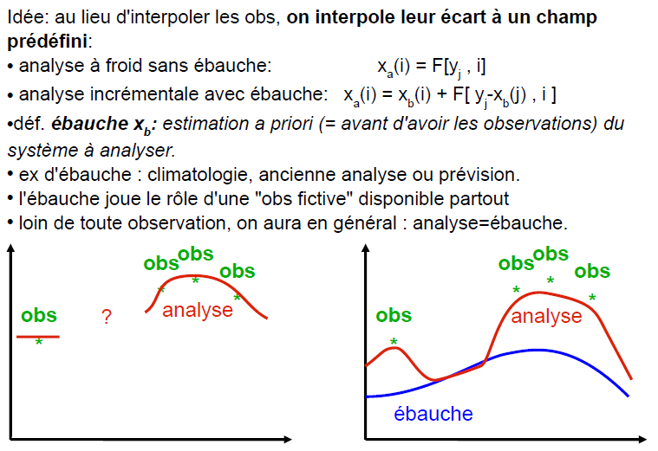
Principe assimilation
02
Principe

Slide 8
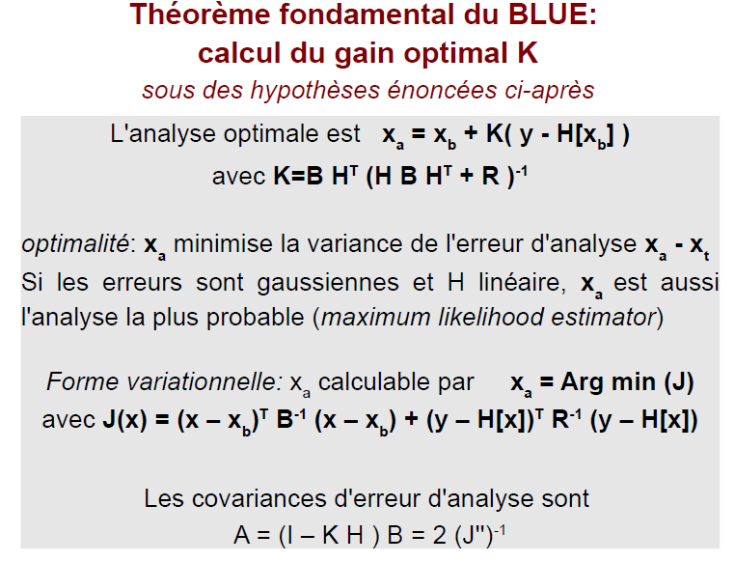
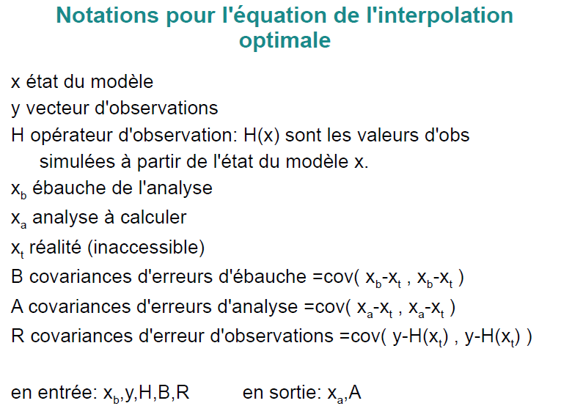
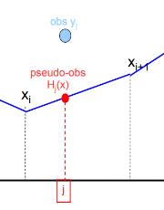
Méthode d’analyse
02
Estimateur optimal ( ou Best Linear Unbiased Estimator (BLUE) ou Analyse aux moindres carrés ou statistical Optimal Interpolation (OI) )
Méthode d’analyse utilisée dans tous les grands centres météo, océano, envir sous des noms divers selon les méthodes (3DVAR, 4DVAR, filtre de Kalman, LETKF…)
innovation
gain

Slide 9
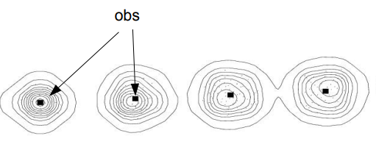
Matrice d’erreur
02
Le niveau d’erreur est pris en compte dans la méthode et permet de privilégier les données les plus fiables
Erreur d’observation (matrice R)
Diagonale -> variance d’erreur d’observation : lié au type d’instrument
Autres éléments -> covariance : souvent supposée nulle (instruments indépendants)
Erreur d’ébauche (matrice B)
Diagonale -> variances d'erreurs d'ébauche : élevé si non prévisible)
Autres éléments -> covariance : lié à la proximité
exemple Bij = sigma(i) * sigma(j) * exp(-0,5 * dij2 / D2)
Les observations modifient localement l’ébauche en fonction de l’évaluation des erreurs

Slide 10
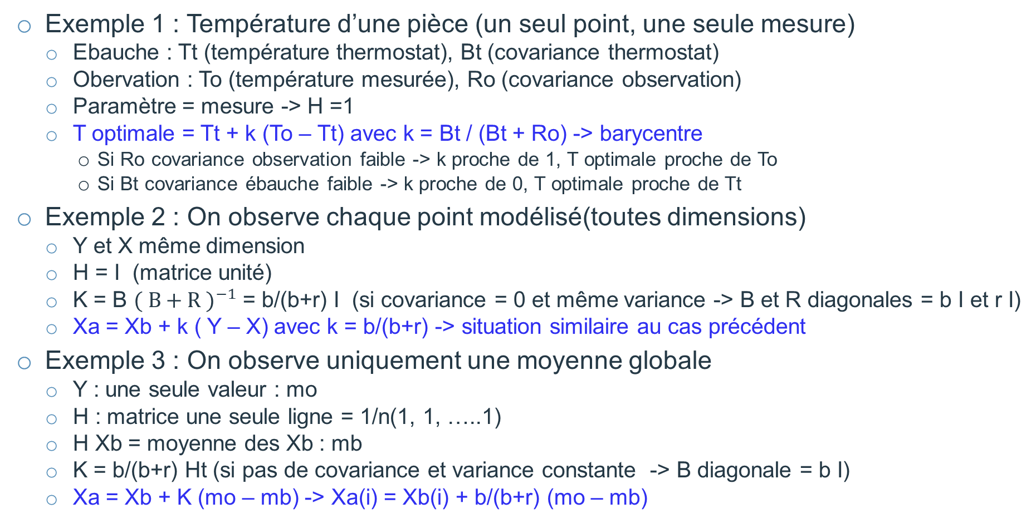
Exemples
02
Exemple 1 : Température d’une pièce (un seul point, une seule mesure)
Ebauche : Tt (température thermostat), Bt (covariance thermostat)
Obervation : To (température mesurée), Ro (covariance observation)
Paramètre = mesure -> H =1
T optimale = Tt + k (To – Tt) avec k = Bt / (Bt + Ro) -> barycentre
Si Ro covariance observation faible -> k proche de 1, T optimale proche de To
Si Bt covariance ébauche faible -> k proche de 0, T optimale proche de Tt
Exemple 2 : On observe chaque point modélisé(toutes dimensions)
Y et X même dimension
H = I (matrice unité)
K = B ${( B+R )}^{−1}$ = b/(b+r) I (si covariance = 0 et même variance -> B et R diagonales = b I et r I)
Xa = Xb + k ( Y – X) avec k = b/(b+r) -> situation similaire au cas précédent
Exemple 3 : On observe uniquement une moyenne globale
Y : une seule valeur : mo
H : matrice une seule ligne = 1/n(1, 1, …..1)
H Xb = moyenne des Xb : mb
K = b/(b+r) Ht (si pas de covariance et variance constante -> B diagonale = b I)
Xa = Xb + K (mo – mb) -> Xa(i) = Xb(i) + b/(b+r) (mo – mb)

Slide 11
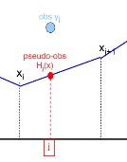
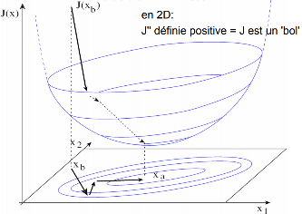
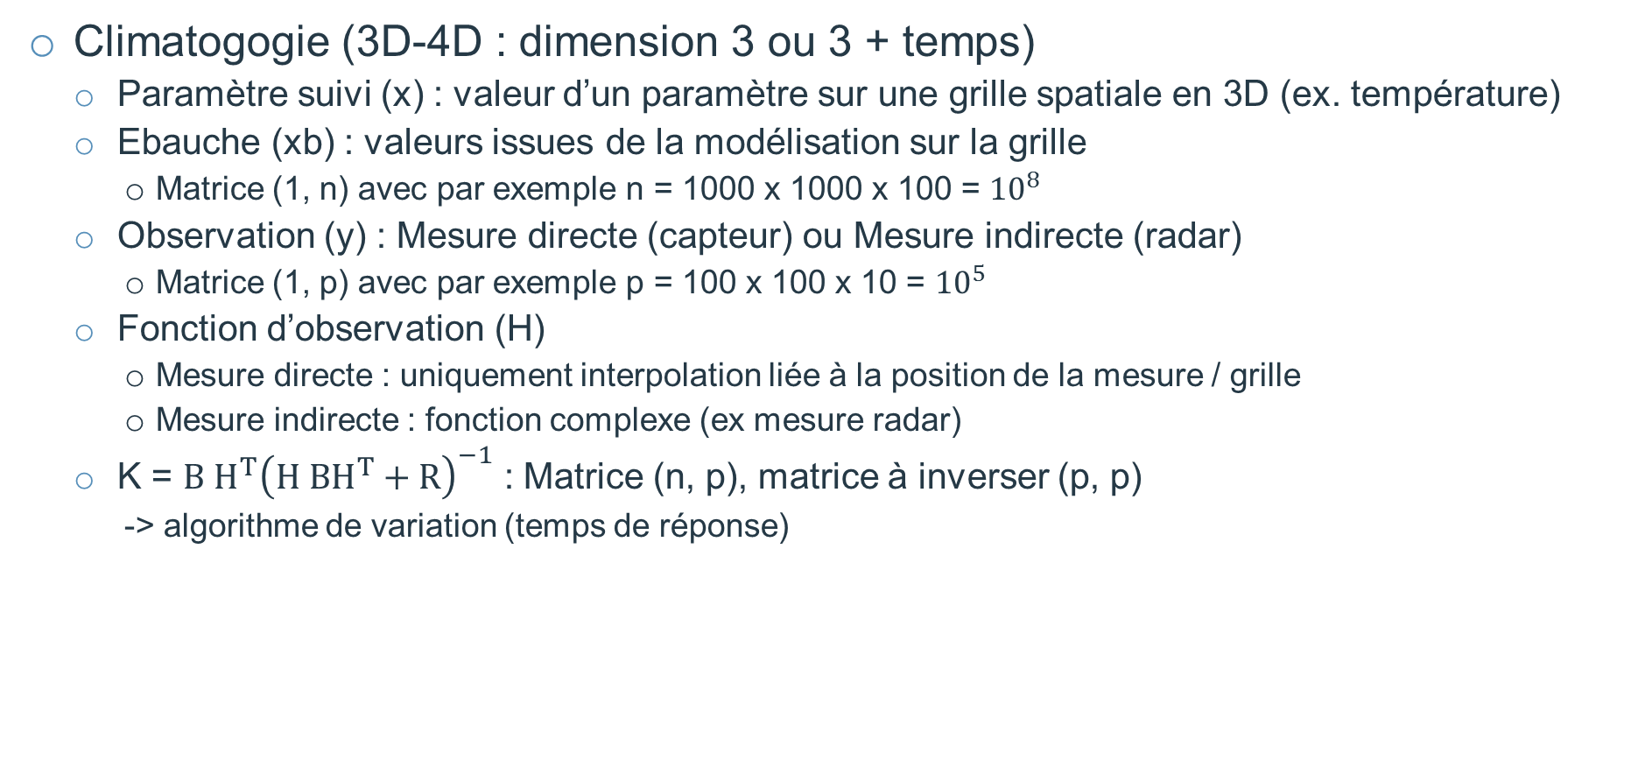
Exemple Utilisation
02
Climatogogie (3D-4D : dimension 3 ou 3 + temps)
Paramètre suivi (x) : valeur d’un paramètre sur une grille spatiale en 3D (ex. température)
Ebauche (xb) : valeurs issues de la modélisation sur la grille
Matrice (1, n) avec par exemple n = 1000 x 1000 x 100 = ${10}^{8}$
Observation (y) : Mesure directe (capteur) ou Mesure indirecte (radar)
Matrice (1, p) avec par exemple p = 100 x 100 x 10 = ${10}^{5}$
Fonction d’observation (H)
Mesure directe : uniquement interpolation liée à la position de la mesure / grille
Mesure indirecte : fonction complexe (ex mesure radar)
K = ${B H^{T}\left(H BH^{T}+R\right)}^{−1}$ : Matrice (n, p), matrice à inverser (p, p)
-> algorithme de variation (temps de réponse)

Slide 12
Exemple Analogie temps réel
02
Systèmes temps réels
Yn : observations d’un système (y(t1), y(t2), …, y(tn))
Xn : simulation des sorties du systéme (x(t1), x(t2), …, x(tn))
Xn = Hn * teta (teta : ensembe de paramètres du modèle)
Solution moindres carrés récursifs
Teta(n+1) = teta(n) + Kn+1 * (Yn+1 – hTn+1 * teta(n))
Kn+1 = Pn * hn+1 * (1 + hTn+1 * Pn * hn+1)**-1
Pn+1 = (I − Kn+1 hTn+1) * Pn
Observations -> valeurs successives
Etat du modèle -> paramètres
Ebauche -> paramètres à t-1
Innovation -> écart modèle / observation

Slide 13
03
proposition

Slide 14
Exemple
03
On dispose de
Mesures de température une fois par jour -> le matin à 8h
Valeur moyenne quotidienne issues d’une modélisation
23°
16°
Constat
Les mesures baissent mais les valeurs moyennes augmentent
Fort écart entre mesure et moyenne
13°
12°
J - 1
J
Comment estimer les valeurs horaires ?
Comment réconcilier modèle et mesure ?

Slide 15
Exemple
03
Méthode 1 :
Interpolation valeur moyenne
Méthode 3 :
Assimilation valeur horaire
J - 1
J
Méthode 2 :
Interpolation mesure
Méthode 4 :
Assimilation valeur quotidienne
J - 1
J
Conclusion
Aucune méthode n’est satisfaisante
Cause
On mélange des données à des échelles différentes (jour, heure)
Il manque une information permettant de passer de l’échelle journalière à l’échelle horaire
Solution
Horaire : transformer les moyennes journalières en valeurs horaires
Journalière : transformer les mesures horaires en mesures journalière
J - 1
J

Slide 16
Exemple
03
Profil quotidien
Méthode
Assimilation valeur horaire
Modèle/Profil/Mesure
Jour type : chaud
Recalage profil / mesure et valeur moyenne
J - 1
J
Un « profil » permet de passer de l’échelle horaire à l’échelle quotidienne
Il permet d’avoir une « ébauche » recalée par les modèles et les mesures

Slide 17
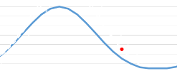
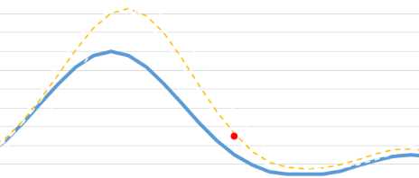
Principes généraux
03
source
Mesure ponctuelle
Situation actuelle
Des écarts constatés entre résultats de modèle (non local) et mesures (local)
L’impact local des sources n’est pas pris en compte
Améliorations possibles
Augmenter la résolution des modèles (difficile)
Augmenter le nombre des mesures (couteux)
Maille d’un modèle
Profil
Local
initial
Résultat du modèle sur une maille
Mesure
Solution : Assimilation des données
La prise en compte d’un profil local permet d’intégrer les sources et de réconcilier les résultats des mesures et des modélisations
Elle permet une estimation des valeurs locales
Elle permet de privilégier la données la plus fiable
Données réconciliées
Données à réconcilier

Slide 18
Mesures à prendre en compte
03
Polluants mesurés (et paramètres influents)
NO2 : Trafic, Vent
O3 : UV, Température, Vent, Trafic (inverse)
PM10 : Trafic, Chauffage, Hauteur de la couche limite, Vent, Industrie
Informations extraites des mesures
Mesures fiables
Forte corrélation linéaire entre mesures (ex valeurs hebdomadaires)
Forte corrélation linéaire entre mesures et vitesse du vent
Forte influence de l’activité quotidienne liée au trafic (pics horaires, décalage le dimanche )
Niveau variable suivant la localisation
Autres mesures
Mesures issues de capteurs individuels
Mesures peu fiables
Stations de mesures Aix-Marseille
AixA : Ecole d’art (urbain) (NO2, O3, PC)
AixC : Aix Roi René (trafic) (NO2, PC)
AixP : Aix Platanes (péri-urbain) (O3)
Cinq : Marseille 5 avenues (Urbain) (NO2, O3, PC)
Marg : Marseille Marguerite (Urbain)
Raba : Marseille Rabato (trafic) (NO2, PC)
Stlo : Maseille Saint-Louis (Urbain) (NO2)
Plom : Marseille Plombières (Trafic) (NO2)

Slide 19
Modèles à prendre en compte
03
A voir avec Gaelle
Faible prise en compte des mesures dans les prévisions (statistique)
Résolution spatiale 4km
Prévision horaire ?
Prise en compte trafic ?
EMISSIONS
Outil ESPACE
CIGALE
Données primaires
BDD PostgreSQL
BDD PostgreSQL en ligne

Scripts de calculs
Interface WEB consultation extraction
Site WEB ORECA
Emissions LR
Emissions Corse
Cadastre horaire 1 km
MESURES
Contraintes des émissions biogénique s
et bois de chauffage
WEBMESMOD
MesMod
BDD PostgreSQL
XR BDD Oracle ?
Mes2Camp
BDD PostgreSQL
Données entrée GFS
WRF
CHIMERE
Prévisions brutes
J-1, J, J+1, J+2
Corrections statistiques
aux stations
MES2CAMP
Prévi météo
36km Europe
12km Médi
4km régions
Prévisions corrigées
J-1, J, J+1, J+2
CARINE
Prévi QA
36km Europe
12km Médi
4km PACA, LR
4km Corse
Spatialisation
4 km
NetCDF
Prévisions expertisées
J-1, J, J+1, J+2
Site WEB
AIR PACA
NetCDF
Interpolation 1km
csv
Geotiff
Spatialisation
Interpolation O3 25m
A venir dans
CARINE V3
csv
Météo aux stations
PREVISIONS
QUOTIDIENNES
Cartes NO2, PM 25m
Cartes O3, NO2, PM 25m
Visu AZUR (jour/horaire)
Geotiff
Geotiff
Données entrée FNL
WRF
CHIMERE
Cartes brutes
Corrections statistiques
aux stations
Cartes corrigées O3 annuelles 4km
Calcul d’indicateurs O3 4km
Météo France
NetCDF
Historique des mesures
= MesMod + Mes2Camp
redressé à l’année
NetCDF
NetCDF
Cartes météo
Interpolation 1km
Shape
NetCDF
ADMS Urban
Cartes brutes
NO2, PM 25m
Cartes corrigées 25m
NetCDF
Geotiff
Interpolation 25m
MODELISATION ANNUELLE
Shape
Visu AZUR (an)

Slide 20
Informations locales à prendre en compte
03
Sources
À préciser
Paramètres influents
Trafic
À préciser
Vent
A préciser
Température
A préciser

Slide 21
04
Methodologie

Slide 22
Démarche d’Assimilation
04
Cycle « ébauche – analyse » à chaque période de temps
Ebauche = prévision = profil (local temps / espace)
Utilisation d’un profil représentatif des conditions uniquement locales
Analyse 1 : assimilation profil-modèle
Méthode : Estimateur optimal BLUE (ébauche = profil local)
Analyse 2 : assimilation profil-mesures
Méthode 2 : estimateur optimal BLUE (Ebauche = profil réconcilié /modèles)
Méthode 1 : ajustement du profil aux mesures (barycentre)
Apprentissage
Ajustement des paramètres du profil / écarts de mesure et de modèle
Conditions
locales
Conditions
locales
modèle
mesures
modèle
mesures
Profil
analyse
analyse
Profil
analyse
analyse
T
T + 1
apprentissage
modèle
analyse
ébauche
mesure
mesure
mesure
mesure
analyse
ébauche

Slide 23
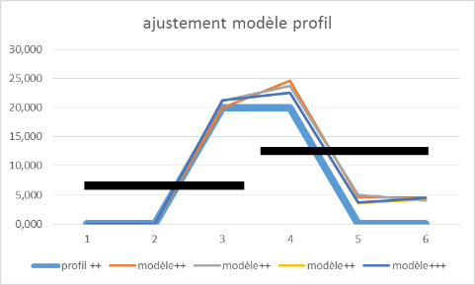
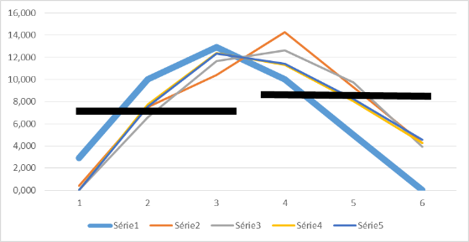
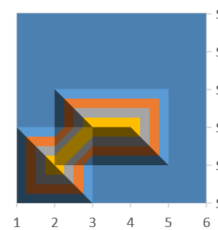
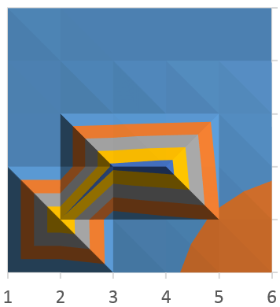
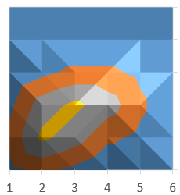
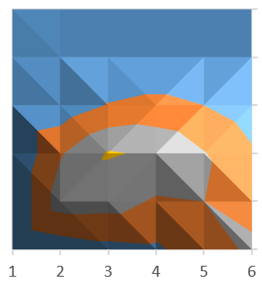
Exemple : Assimilation modèle – profil
A2
Coupe
Ajustement
Autour d’une zone
Profil initial
Avec assimilation
Profil initial
Avec assimilation
Coupe

Slide 24
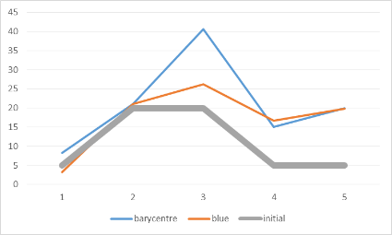
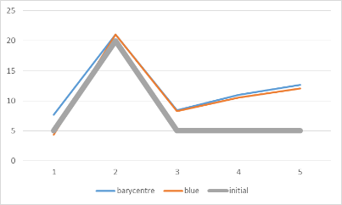
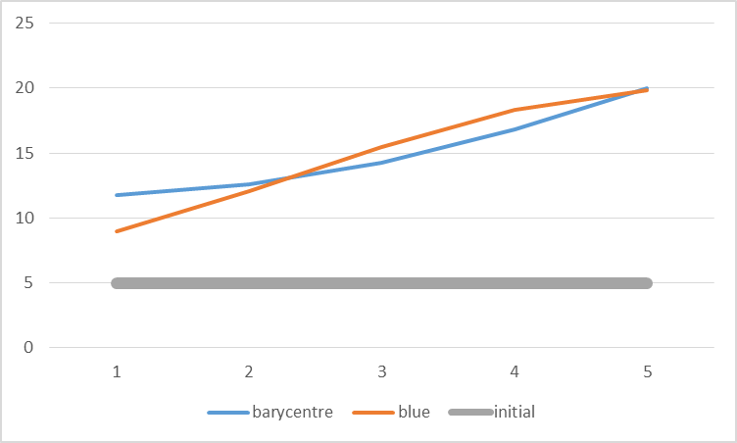
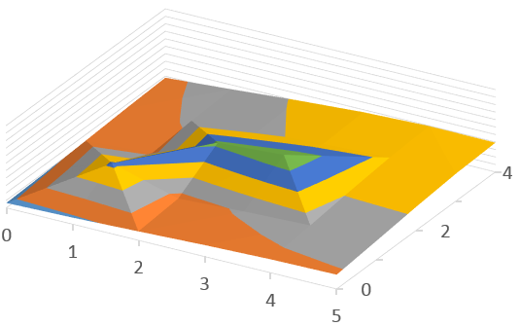
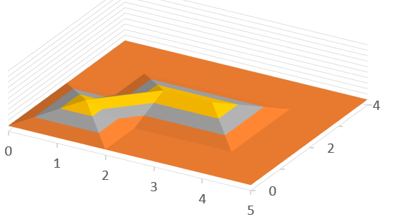
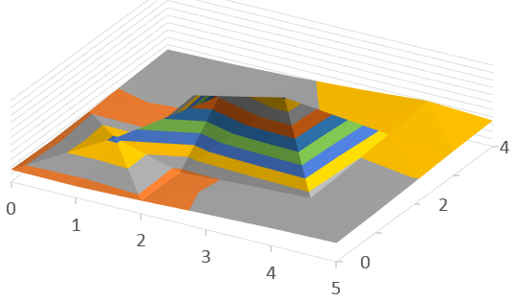
Exemple : Assimilation mesure – profil
A2
Coupe 1
Coupe 3
Coupe 2
Ajustement
Autour des points de mesure
Initial
Blue
Barycentre
Coupe 3
Coupe 1
Coupe 2

Slide 25
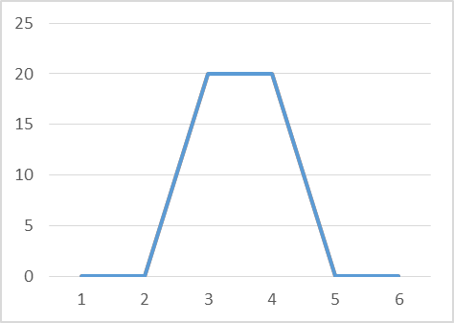
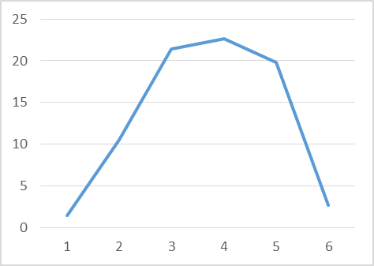
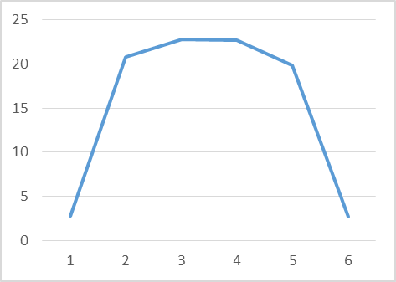
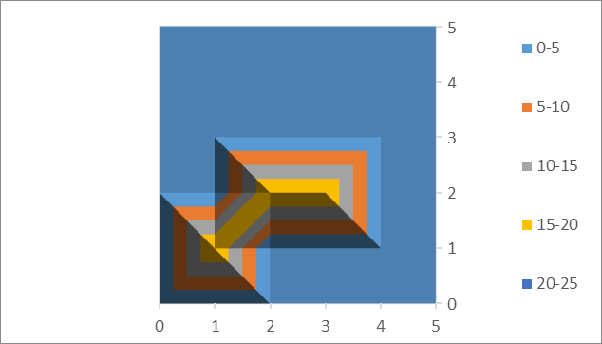
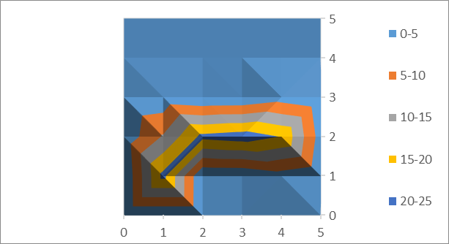
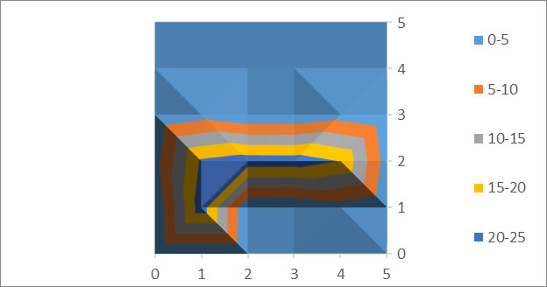
Exemple : Fiabilité mesure
A2
2 mesures
mesure peu fiable
mesure
fiable
mesure fiable
mesure fiable
Ajustement
faible
Ajustement
fort
Ajustement
fort
Ajustement
fort
coupe

Slide 26
Principes
04
valeurs locales =
composante locale (profil) +
composante non locale (modèle) +
mesures (ajustement)
Le profil local initial est construit à partir des impacts locaux des sources et des paramètres influents locaux (ex. trafic, impacté par le vent)
La composante non locale (modèle) est une valeur moyenne construite à partir de :
résultats des modèlisations
mesures locales indépendantes des caractéristiques locales (ex. mesure de nuit indépendante du trafic)
mesures sans impact local (ex mesure éloignée de toute source)
La valeur locale finale est obtenue par assimilation profil initial / mesure / modèle
Configuration
Caractérisation des sources locales
Ajustement
Apprentissage
Temps réel
Modélisation du profil local
Récupération paramètres locaux
Assimilation profil/modèle
Récupération des résultats modélisation
Mesures station
Assimilation profil/mesures
Récupération des mesures externes
Restitution des résultats

Slide 27
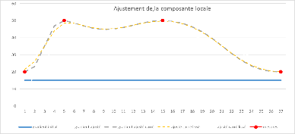
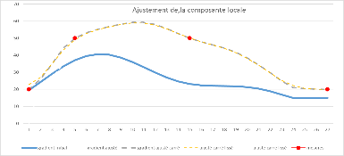
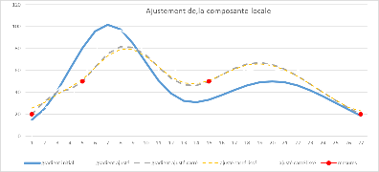
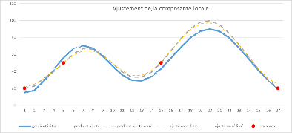
Sensibilité – Mesures externes
04
Prise en compte plus ou moins forte du profil local
Ex. profil local constant -> interpolation entre mesures
Ex. profil local peu variable -> ajustement faible
Ex. profil local très variable -> ajustement fort
Prise en compte plus ou moins forte de la composante non locale
Ex. composante non locale nulle -> utilisation uniquement des mesures et des sources
Ex. composante non locale forte -> utilisation d’une composante locale nulle ou faible
Prise en compte des mesures externes
intégration aux mesures de référence (idem stations)
Mesures peu fiables ou non représentatives
niveau de confiance faible (variance forte dans la matrice d’erreur)
Mesures fiables et représentatives
niveau de confiance fort (variance faible dans la matrice d’erreur)

Slide 28
Evolutivité
04
Validation de la méthode
Mesure des écarts à chaque point de mesure entre un traitement sans la valeur de la mesure et un traitement avec la valeur de la mesure
Caractérisation plus fine des sources
Spatial : Représentation fine de la décroissance / distance
Précision : Prise en compte précise des facteurs externes
Prise en compte du terrain et du bâti
À préciser
Ajustement des profils locaux en fonction des mesures réelles
Mesures permanentes
Analyse des écarts -> ajustement des profils locaux (apprentissage)
Mesures ponctuelles (création d’une mesure permanente virtuelle)
Création d’une composante locale adaptée aux valeurs de la mesure
Ou mise en place d’un poids moins important lié aux erreurs de mesure
Intégration dans un modèle de prévision
On dispose de prévisions pour la météo, les mesures, le trafic, les modélisations
-> des prévisions spatiales peuvent être mises en place

Slide 29
05
Mise en oeuvre

Slide 30
Etudes préliminaires
05
Etude des méthodes d’assimilation
fait à 100%
Etude des sources
à faire
Etude des paramètres influents (vent, trafic)
à faire
Etudes des modélisations disponibles
à faire
Etudes des mesures
Fait à 100% pour les stations
À faire pour le reste
Démonstrateur
A définir

Slide 31
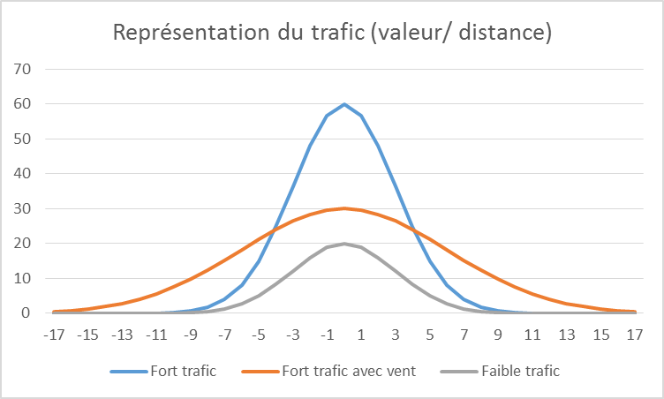
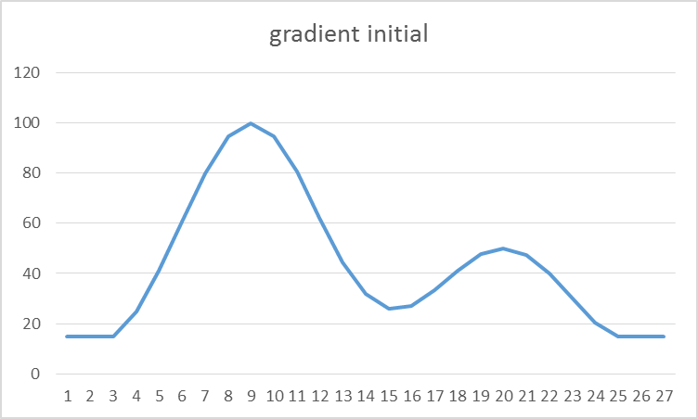
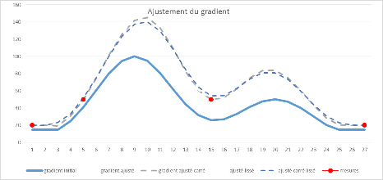
Approche initiale (V0)
05
Caractérisation de chaque source locale
Ex. concentration au niveau d’une route -> loi normale avec moyenne liée au trafic et écart-type lié au vent
Estimation du profil local
Evaluation de l’impact local de chaque source à chaque instant à partir des indicateurs d’activité
Calibration des moyennes et écart-types de chaque source
Construction du profil local initial
superposition de toutes les contributions (calcul en chaque point à partir de l’éloignement de chaque source)
Prise en compte de la composante non locale
Valeur mini (ex valeur de nuit)
Seuil sur la valeur mini à partir de la valeur de la nuit
Valeur moyenne (ex modélisation)
Ajustement profil – modèle : Assimilation (BLUE)
Ajustement du profil aux points de mesure
Calibration des écart-types de chaque mesure
Assimilation (BLUE) (ou éventuellement barycentre)
Route
fort
trafic
Route
faible
trafic
Valeur moyenne
Valeur minimale

Slide 32
Version V0
05
Identification et localisation des sources
Configuration
Récupération d’une cartographie (rues et routes)
Caractérisation de chaque type de source : route, tunnel, navire…
Caractérisation de chaque source localisée
Récupération d’un trafic temps réel ou sinon courbes théoriques ou utilisation des mesures
Intégration de modèle ( à préciser)
Algorithme d’assimilation
Caractérisation des types de sources
Caractérisation des sources
Ajustement
Apprentissage
Récupération infos météo
Contribution des sources
Récupération modèle de trafic
Récupération trafic temps réel
Génération profil local
Assimilation profil/modèle
Récupération des résultats modélisation
Mesures station
Temps réel (horaire)
Assimilation profil/mesures
Restitution des résultats

Slide 33
Annexe
Points particuliers

Slide 34
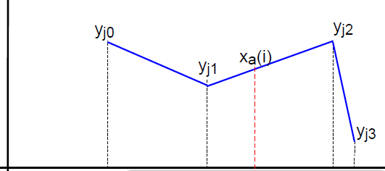
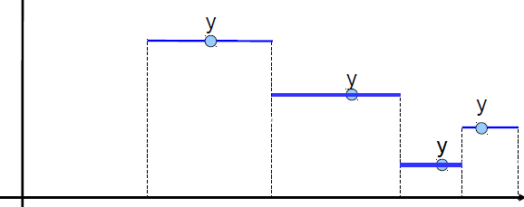
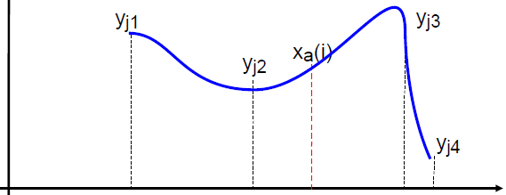
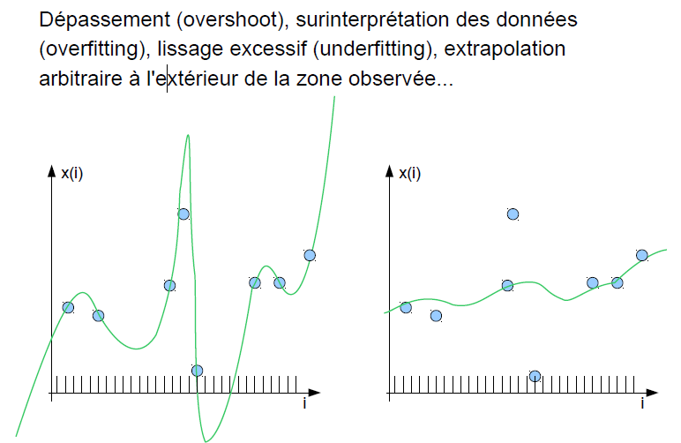
Méthodes d’analyse (sans « ébauche »)
02

Slide 35
Architecture logicielle (bleu : fait, noir : à faire)
An
Objet : Sources
Méthode 1 : Calcul de la contribution d’une source en un point suivant la distance à la source (en fonction des caractéristiques de la source et des paramètres influents)
Source ponctuelle
Source linéaire
Source surfacique
Objet : Paramètres externes (à préciser)
Objet : Mesure
Méthode 1 : Acquisition d’une valeur horaire
Méthode 2 : Atténuation des pics
Méthode 3 : filtrage des valeurs
Objet : Modèle
Méthode 1 : Acquisition d’une valeur (horaire + localisation)
Méthode 2 : Liste de point de la grille pour une maille

Slide 36
Architecture logicielle (bleu : fait, noir : à faire)
An
Objet : Profil (ensemble de points répartis sur une grille)
Méthode 1 : Génération de la valeur du profil en chaque point par ajout des contributions de chacune des sources
Méthode 2 : Recalage du profil par rapport au modèle (valeur moyenne sur une maille)
Méthode 3 : Recalage du profil par rapport à des seuils mini/maxi (ex pour intégrer des valeurs mini ambiantes ou pour supprimer des extrêmes)
Méthode 4 : Ajustement du profil aux mesures (barycentre)
Méthode 4 bis : Ajustement du profil aux mesures (estimateur optimal BLUE)
Méthode 5 : Lissage ou atténuation du profil
Méthode 6 : Calcul des paramètres globaux du profil (valeurs moyenne, mini, maxi, distribution…)
Méthode 7 : Ecart avec un autre profil (et autres mesures)
Méthode 8 : Calcul de la valeur en un point hors profil (interpolation : barycentre des 4 points du profil)
Méthode 9 : Restitution du profil (export)

Slide 37
Architecture logicielle (bleu : fait, noir : à faire)
An
Objet : Scénario
Méthode 1 : Génération des sources, mesures, profil (init)
Méthode 2 : Génération de la liste des mesures
Méthode 3 : Génération de la zone géographique
Méthode 4 : Génération des paramètres (pas, lissage spatial, seuils hauts et bas, filtrage des mesures)
Méthode 5 : Génération de la plage temporelle
Méthode 6 : Exécution du scénario (déroulement temporel)
Méthode 7 : Restitution du scénario (export)
Interfaces
Modèles air
Modèles trafic
Mesures polluants
Mesures météo

Slide 38
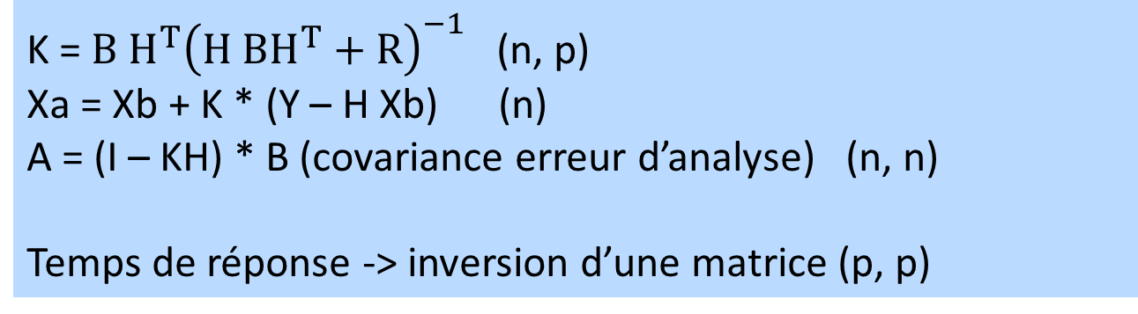
Ajustement du profil aux modèles
An
Méthode BLUE
Xb : liste des valeurs du profil (n = a*b pour grille(a, b))
Xb (i) = grille(i//a, i-i//a)
Y : liste des valeurs des modèles (p = c*d pour grille (c,d))
H = matrice à 0 avec 1 pour chaque correspondance modèle-profil -> voir exemple
R = r * I (matrice diagonale) (p, p)
B : Bij = sigma(i) * sigma(j) * exp(-0,5 * dij2 / D2) (n, n)
Exemple :
Grille : 10 x 10 km
Résolution : 10 m
n = 1 000 000
Modèle: résolution 1 km
p = 100
Ratio : 1 valeur moyenne pour 10 000 points
K = ${B H^{T}\left(H BH^{T}+R\right)}^{−1}$ (n, p)
Xa = Xb + K * (Y – H Xb) (n)
A = (I – KH) * B (covariance erreur d’analyse) (n, n)
Temps de réponse -> inversion d’une matrice (p, p)

Slide 39
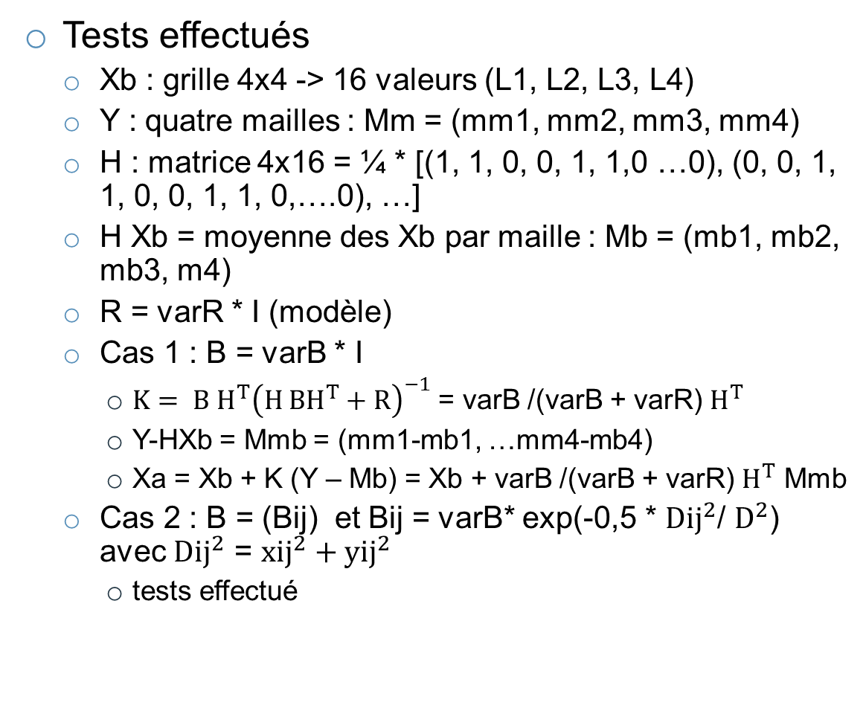
Ajustement profil – modèle
An
Tests effectués
Xb : grille 4x4 -> 16 valeurs (L1, L2, L3, L4)
Y : quatre mailles : Mm = (mm1, mm2, mm3, mm4)
H : matrice 4x16 = ¼ * [(1, 1, 0, 0, 1, 1,0 …0), (0, 0, 1, 1, 0, 0, 1, 1, 0,….0), …]
H Xb = moyenne des Xb par maille : Mb = (mb1, mb2, mb3, m4)
R = varR * I (modèle)
Cas 1 : B = varB * I
$K= {B H^{T}\left(H BH^{T}+R\right)}^{−1}$ = varB /(varB + varR) $H^{T}$
Y-HXb = Mmb = (mm1-mb1, …mm4-mb4)
Xa = Xb + K (Y – Mb) = Xb + varB /(varB + varR) $H^{T}$ Mmb
Cas 2 : B = (Bij) et Bij = varB* exp(-0,5 * ${Dij}^{2}$/ $D^{2}$) avec ${Dij}^{2}$ = ${xij}^{2}+{yij}^{2}$
tests effectué
Valeur moyenne unique (1 maille)
Profil : ensemble de valeurs Xb d’une maille (moyenne : Mb = HXb)
Modèle : Y = Mm (moyenne sur la maille)
Résultat optimal :
Xa = Xb + varB /(varB + varR) (Mm – Mb)

Slide 40
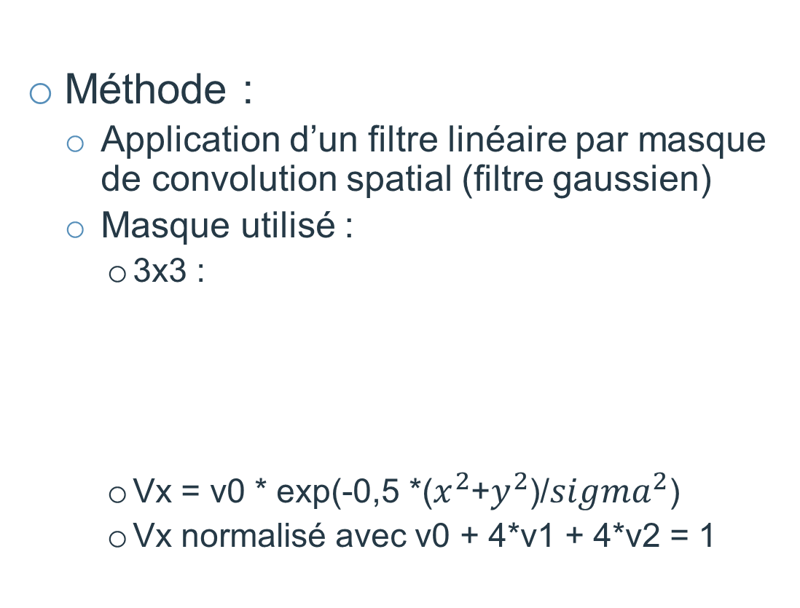
Lissage spatial du profil
An
Méthode :
Application d’un filtre linéaire par masque de convolution spatial (filtre gaussien)
Masque utilisé :
3x3 :
Vx = v0 * exp(-0,5 *($x^{2}$+$y^{2}$)/${sigma}^{2}$)
Vx normalisé avec v0 + 4*v1 + 4*v2 = 1
v2
v1
v2
v1
v0
v1
v2
v1
v2

Slide 41
Extrapolation de la valeur en un point
An
Méthode :
Barycentre / points de la grille:
vm = somme(vx * bx) / somme(bx)
avec bx = 1 / dx ** c
Exposant c modifiable ( c=2 par défaut)
ou encore vm = (va * (db * dc * dd)**c +
vb * (da * dc * dd)**c +
vc * (da * db * dd)**c +
vd * (da * db * dc)**c) /
((db * dc * dd)**c +
(da * dc * dd)**c +
(da * db * dd)**c +
(da * db * dc)**c)
A
va
B
vb
da
db
M
vm
dd
dc
C
vc
D
vd

Slide 42
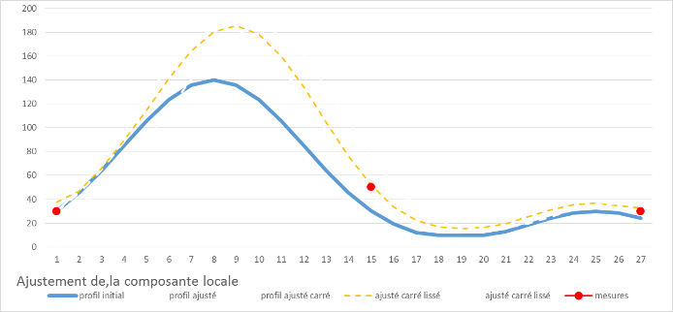
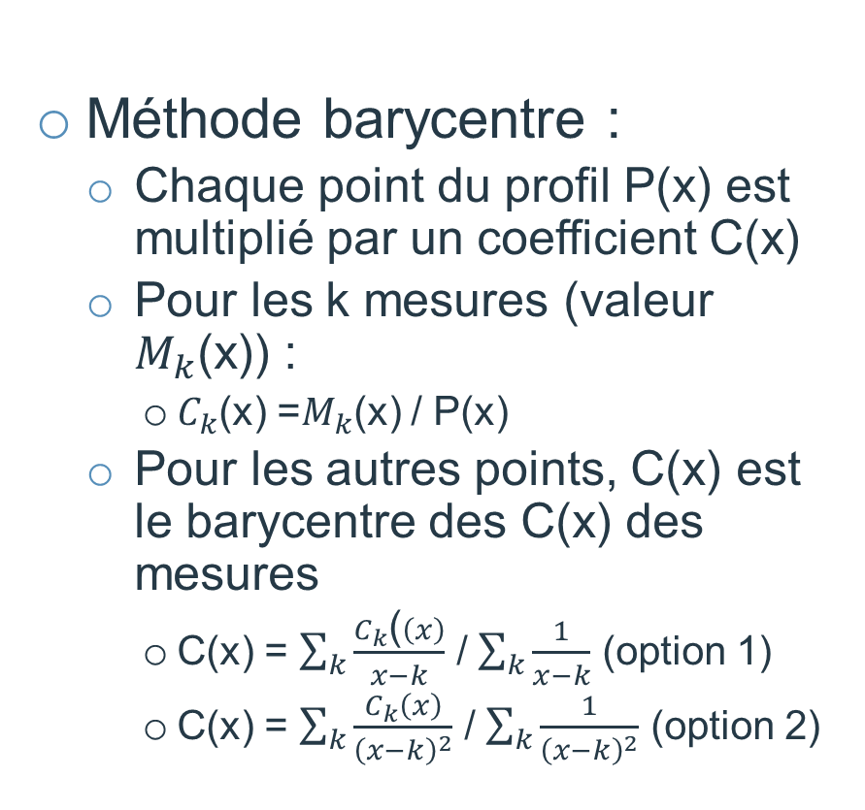


Ajustement du profil aux mesures
An
Méthode barycentre :
Chaque point du profil P(x) est multiplié par un coefficient C(x)
Pour les k mesures (valeur $M_{k}$(x)) :
$C_{k}$(x) =$M_{k}$(x) / P(x)
Pour les autres points, C(x) est le barycentre des C(x) des mesures
C(x) = $\sum_{k}^{ }{\frac{C_{k}\text{(}\left(x\right)}{x−k}}$ / $\sum_{k}^{ }{\frac{1}{x−k}}$ (option 1)
C(x) = $\sum_{k}^{ }{\frac{C_{k}\left(x\right)}{{\left(x−k\right)}^{2}}}$ / $\sum_{k}^{ }{\frac{1}{{\left(x−k\right)}^{2}}}$ (option 2)
P(x) x C(x)
P(x)
$M_{2}$(x)
$M_{1}$(x)

Slide 43
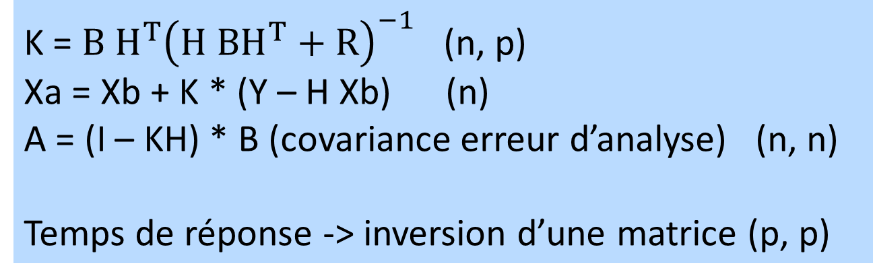
Ajustement du profil aux mesures
An
Exemple :
Grille : 10 x 10 km
Résolution : 10 m
n = 1 000 000
Stations : 10
p = 10
Ratio : 1 mesure pour 100 000 points
Méthode BLUE
Xb : liste des valeurs du profil (n = a*b pour grille(a, b))
Xb (i) = grille(i//a, i-i//a)
Y : liste des valeurs des mesures (p)
H = matrice nulle avec 1 pour chaque mesure(p, n)
Ligne mesure m = (0, 0, ….1, 0, …) 1 en position xm1*a +ym1
R : matrice diagonale de chaque erreur de mesure (p, p)
B : Bij = sigma(i) * sigma(j) * exp(-0,5 * dij2 / D2) (n, n)
K = ${B H^{T}\left(H BH^{T}+R\right)}^{−1}$ (n, p)
Xa = Xb + K * (Y – H Xb) (n)
A = (I – KH) * B (covariance erreur d’analyse) (n, n)
Temps de réponse -> inversion d’une matrice (p, p)

